Slide 1
Java程序设计
孟凡超
哈尔滨工业大学(威海)计算机科学与技术学院
mengfanchao74@163.com

Slide 2
课程内容
第1章 概述
第2章 标识符和数据类型
第3章 表达式和流程控制语句
第4章 数组、向量和字符串
第5章 进一步讨论对象和类
第6章 Java语言中的异常
第7章 Java的图形用户界面设计
第8章 Swing组件
第9章 Java Applet
第10章 Java数据流
第11章 线程
第12章 Java网络功能

Slide 3
第6章 Java语言中的异常
6.1 异常
6.2 异常示例
6.3 异常处理
6.4 异常分类
6.5 抛出
6.6 创建自己的异常

Slide 4
6.1异常
异常分类
非致命错误的，通过某种修正后程序还能继续执行，这类错误称作异常，也称为例外。这类错误可以借助程序员的干涉来恢复。
致命的，程序遇到了非常严重的不正常状态，不能简单地恢复执行，这就是错误。
为了加强程序的鲁棒性，程序设计时必须考虑到可能发生的异常事件并做出相应的处理。
{
openTheFile; //打开一个文件
determine its size; //确定文件大小
allocate that much memory; //分配适当的内存空间
read-file; //读文件
closeTheFile; //关闭文件
}

Slide 5
6.1异常
虽然程序的鲁棒性加强了，但程序的结构臃肿，大量的错误处理代码混杂在其中，可读性差，目标程序也会增大许多。
{
openTheFile;
if(theFileOpen){
determine the length of the file;
if(gotTheFileLength){
allocate that much memory;
if(gotEnoughMemory){
read the file into memory;
if(readFailed) errorCode=-1;
else errorCode=-2;
}else errorCode=-3
}else errorCode=-4;
}else errorCode=-5
}

Slide 6
6.1异常
Java提供了异常处理机制。在编写程序时，不需要想前面的例子书写判断语句，简化了代码的编写。有些常见的异常可以统一处理，提高了效率，代码重用率高。
{
try{
openTheFile; //打开一个文件
determine its size; //确定文件大小
allocate that much memory; //分配适当的内存空间
read-file; //读文件
closeTheFile; //关闭文件
}
catch(fileopenFailed){//文件打开失败的处理代码}
catch(sizeDetermineFailed){//不能获得文件大小的处理代码}
catch(memoryAllocateFailed){//内存分配失败的处理代码}
catch(readFailed){//读文件失败的处理代码}
catch(fileCloseFailed){//关闭文件失败的处理代码}
finally{//需要统一处理的代码}
}

Slide 7
6.1异常
异常对象：在一个方法运行过程中，如果发生了异常，称程序产生了一个异常事件，相应地生成异常对象。这个对象中包含了该异常必要的详细信息，包括所发生的异常事件类型及异常发生时程序的状态。
抛出异常：我们将生成异常对象并把它提交给运行时系统的这一过程称为抛出(throw)一个异常。
捕获：异常发生时，Java运行时系统从生成对象的代码块开始进行回溯，沿方法的调用栈逐层回溯，寻找相应的处理代码，直到找到包含相应异常处理的方法为止，并把异常对象交给方法处理，这一个过程为捕获。

Slide 8
6.1异常
异常机制优点
它可以让程序员把异常处理代码从常规代码中分离出来，增加了可读性，方便修改。
程序员可以按异常类型和差别进行分组，即从预定义的类Exception中派生出自己的子类，对无法预测的异常也可以进行捕获和处理，克服了传统方法中错误信息有限的问题。
异常的处理借助于调用堆栈按先近后远的原则进行。
method4
method3
method2
method1
探测抛出例外
调用
传递
捕获处理例外

Slide 9
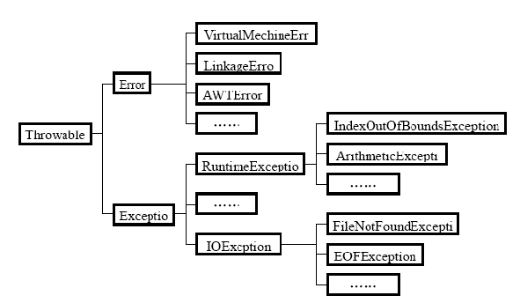
6.1异常

Slide 10
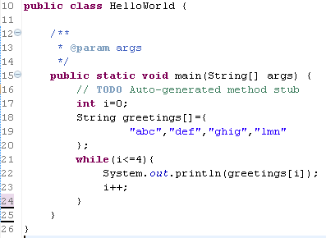
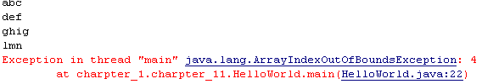
6.2异常示例

Slide 11
6.3异常处理
try，catch和finally语句
try{
//此处为抛出具体异常的代码
}catch(ExceptionType1 e){
//抛出ExceptionType1异常时要执行的代码
}catch(ExceptionType2 e){
//抛出ExceptionType2异常时要执行的代码
}
……
catch(ExceptionTypek e){
//抛出ExceptionTypek异常时要执行的代码
}finally{
//必须要执行的代码
}
}

Slide 12
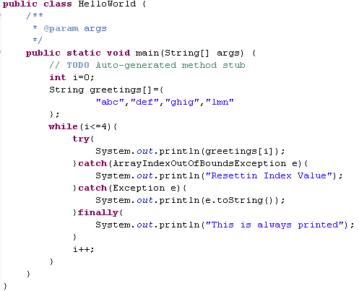
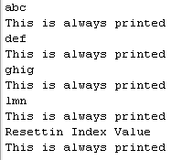
6.3异常处理

Slide 13
6.3异常处理
公共异常
ArithmeticException：整数除法中，如果除数为0，则发生该类异常。下面表达式将引发ArithmeticException异常。
int i=12/0；
NullPointerException：如果一个对象还没有初始化，那么访问该对象或调用它的方法将导致该异常。例如：
image im[]=new image[4];
System.out.println(im[0].toString);

Slide 14
6.3异常处理
NegativeException：创建数组时，如果元素个数是个负数，则会引发NegativeException异常。
ArrayIndexOutOfBoundsException：如果数组下标越界，将会导致ArrayIndexOutOfBoundsException异常。
ArrayStoreException：程序试图存取数组中错误的数据类型。
FileNotFoundException：试图存取一个并不存在的文件时发生该异常。
IOException：该异常是指通常的I/O错误。

Slide 15
6.4 异常分类
Error：表示很难恢复的错误，如内存越界。
RuntimeException：用来表示设计或实现方面的问题，如数组越界。
其他异常：表示运行时因环境的影响可能发生并可能被处理的问题。
Throwable
Exception
Error
RuntimeException

Slide 16
6.5 抛出
程序不在当前方法内处理异常，而是把异常抛出到调用方法中。
<访问权限修饰符><返回值类型><方法名>(参数列表) throws 异常列表
public void troubleSome() throws IOException

